Slide 1
Közvilágítási szabványok és jogi ismeretek
Némethné Vidovszky Ágnes dr.

Slide 2
Világítástechnikai jogszabályok
1. Az országos településrendezési és építési követelményekről (OTÉK)
(253/1997. (XII.20.) Korm.rend.) utolsó mód:2019.06.04, de minket nem érint
53.§ (1)a környezet higiéniáját és a rendeltetésszerű használók egészségét ne veszélyeztesse…..
j. Fényszennyezés (hatályos 2012-től)
Biztosítani kell….53.§ (2) a helyiségek rendeltetésének megfelelő szellőzési, fűtési, természetes és mesterséges megvilágítási lehetőséget,

Slide 3
54.§ (1) Biztonságos használat és akadálymentesség
Ne botoljon meg, ne ütközzön a nem megfelelő világítás miatt
54.§(2)Az építmény megvilágítását, a köz- és díszvilágítást, a fényreklámot és a hirdetőberendezést úgy kell elhelyezni és kialakítani, hogy a fényhatás
a) az építmény és a helyiségek, valamint a környezet rendeltetésszerű és biztonságos használatát ne akadályozza,

Slide 4
b) a közlekedés biztonságát ne veszélyeztesse,
c) az emberi egészséget és a környezetet ne károsítsa, és
d) fényszennyezést ne okozzon.
85.§ (6) Tömegtartózkodás céljára szolgáló helyiség akkor lehet belső fekvésű, ha a mesterséges megvilágítása és a szellőzése a használat során folyamatosan biztosítható, valamint a helyiségben tartalékvilágítás létesült.

Slide 5
87.§ (1) és (2)Helyiségek megvilágítása
(1)…. helyiségekben, továbbá az építményen kívüli kiürítési útvonalakon a mesterséges megvilágításról gondoskodni kell.
(2) Fénycső világítás csak rejtett világításként alkalmazható olyan helyen, ahol a rendeltetésszerű használat alapján az ott tartózkodók huzamos ideig a fényforrás irányában kénytelenek elhelyezkedni (pl. betegszoba; bölcsődei, mini bölcsődei csoportszoba/gyermekszoba).

Slide 6
2. A munkavédelemről szóló törvény
(1993. évi XCIII. tv)Változott 2018.XII.31.; 2019.03.01.
2.1. Az Mvt.31. § A munkahely természetes és mesterséges megvilágítása elégítse ki a munkavégzés jellegének megfelelő világításra vonatkozó követelményeket.
2.2. Mvt. 37.§ A kijáratokat és vészkijáratokat, a kijelölt menekülési utakat…. megvilágításuk tegye lehetővé…. terület gyors és biztonságos elhagyását

Slide 7
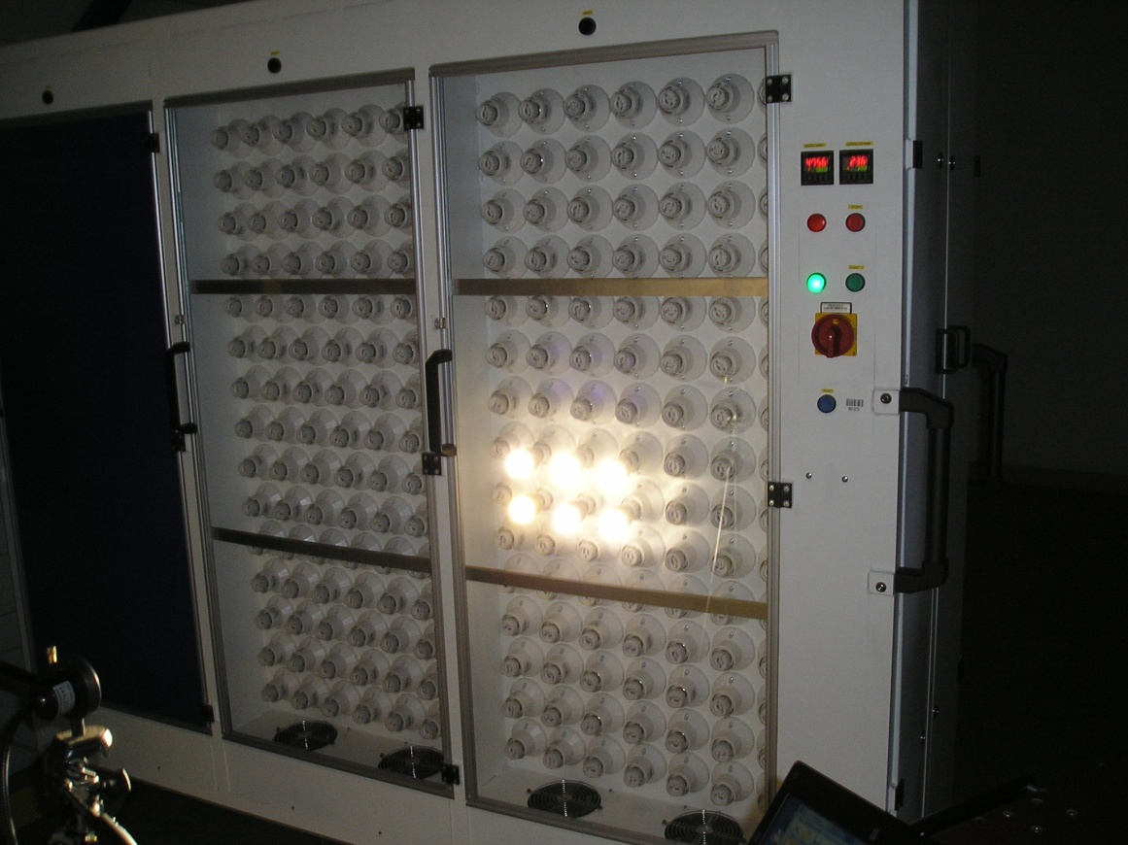
Pl. 54.§ (7) d) módosult legutóbb, miszerint
„a technológia változtatását és az új technológia bevezetését érintő döntés előtt megtárgyalni a munkavállalókkal, valamint munkavédelmi képviselőikkel a változtatás, vagy bevezetés egészségre és biztonságra kiható következményeit”;

Slide 8
2.3. Az Mvt.42.§ c) … biztonsági megvilágítást (a továbbiakban: biztonsági berendezéseket) működőképes, a rendeltetésszerű használatra alkalmas állapotban kell tartani;
2.3. Mtv.87.§ Értelmező rendelkezések
13. Veszély források különösen:
= világítás

Slide 9
3. A munkahelyek munkavédelmi követelményeinek minimális szintjéről szóló (3/2002. (I.8.) SzCsM-EüM együttes rendelet) legutóbbi módosítás 2017.01.01.

Slide 10
3.§ (7) A vészkijárati útvonalakat és ajtókat olyan vészvilágítással kell ellátni, amely áramkimaradás esetén is működőképes és a szükséges megvilágítást biztosítja.

Slide 11
8.§ (1) biztosítani kell a munkahelyeken az egészséges és biztonságos munkavégzéshez …. továbbá a munkavégzés jellegéhez és körülményeihez igazodó mesterséges megvilágítást
(2) A világítás mennyiségi, minőségi jellemzőit nemzeti szabvány határozza meg.

Slide 12
8.§ (3) A belső téri mesterséges világítás világítástechnikai jellemzőinek megfelelőségét rendszeresen ellenőrizni kell.
(4) …. helyiségek és átjárók világító berendezéseinek kialakítása és elhelyezése nem jelenthet baleseti veszélyt az ott dolgozókra.
(5) Az olyan munkahelyeken, ahol a mesterséges világítás váratlan megszűnése veszélyeztetheti a munkavállalókat, automatikusan működésbe lépő, megfelelő erősségű biztonsági világítást kell biztosítani.

Slide 13
Tartalékvilágítások
(MSZ EN 1838:2014)
Az üzemi világítás kimaradása esetére létesített mesterséges világítás.
Tartalékvilágítás
Biztonsági világítás
Helyettesítő világítás
Kijárati (menekülési) utak biztonsági világítása, biztonsági jelek
Különösen veszélyes munkaterületek világítása
Pánik elleni világítás (nagy terek)

Slide 14
22.§ (3) A szabadban kialakított munkahelyek és közlekedési utak megfelelő megvilágítását biztosítani kell. Mindezek általános megvilágítása során a 4. számú mellékletben előírt közepes megvilágítási értékeket kell biztosítani. A 4. számú mellékletben fel nem sorolt munkahelyen legalább 50 lx közepes megvilágítási erősséget kell biztosítani.

Slide 15
4. Az Országos Tűzvédelmi Szabályzatról (54/2014. (XII.5.) BM) változott 2018.01.01.
6.§ (3) Az építményben tartózkodók részére biztosítani kell:
b) a menekülési útvonal késedelem nélküli használatát, felismerhetőséget, megvilágítását, akadályok feloldását, az átbocsátóképességet,
-….

Slide 16
56. § (1) Az önálló helyiségként kialakított átmeneti védett teret
……
d) Biztonsági világítással kell ellátni
…..
57. § (1) Az előkészítéssel menthető vagy előkészítéssel sem menthető személyek tartózkodási helyét
……
Biztonsági világítással kell ellátni
……

Slide 17
58.§ (6) A menekülési útvonalat biztonsági világítással, menekülési jelekkel és menekülési útirányjelző rendszerrel kell ellátni a XIII. fejezet szerint.
113.§ (2) Közúti alagútban …A biztonsági világítást, valamint világító menekülési jeleket úgy kell tervezni, hogy egy meghibásodás miatt legfeljebb 50 m hosszúságú szakasz eszközei válhatnak üzemképtelenné.

Slide 18
122.§ (7)A vonalalagutakban, valamint az állomások területén biztonsági világítást, valamint kívülről vagy belülről megvilágított menekülési jeleket kell elhelyezni, kialakítani. Menekülési útirány-jelző rendszert kell elhelyezni, kialakítani a peron padlójában.

Slide 20
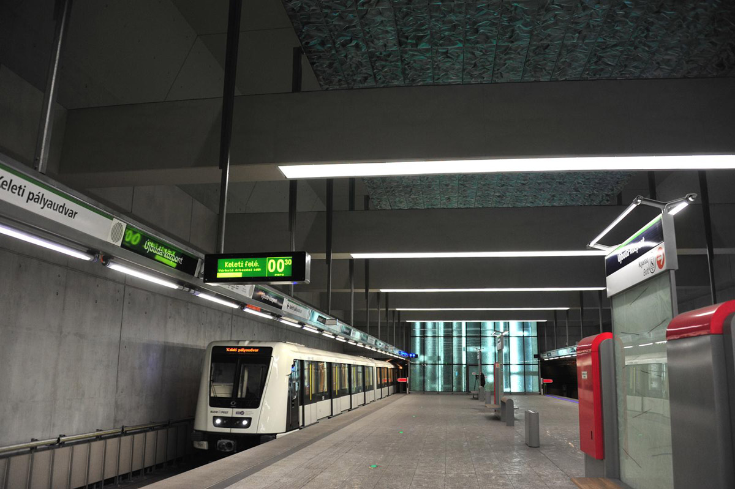

Slide 21
128.§ (4)A ponyvaszerkezetű építményekben biztonsági világítást, valamint kívülről vagy belülről megvilágított menekülési jeleket kell elhelyezni

Slide 22
130.§ (2) A tömegtartózkodásra szolgáló állvány jellegű építmény esetén, ha naplementét követően használják az építményt, akkor biztonsági világítást kell kialakítani.
134.§ (2) A tömegtartózkodásra szolgáló építmény esetén, ha naplementét követően használják az építményt, biztonsági világítást és kívülről vagy belülről megvilágított menekülési jelet, jeleket kell elhelyezni.

Slide 23
137.§ (4) a ) A normál és a biztonsági tápforrás közötti átállás megengedett időtartama
a) biztonsági világítás és menekülési jelzések esetén 1 másodperc,
146. § (1) Biztonsági világítást kell létesíteni
a) a KK és MK osztályú épület menekülési útvonalán,
b) óvoda, iskola, gyermekjóléti, gyermekfoglalkoztató, kényszertartózkodásra szolgáló intézmény menekülési útvonalán,

Slide 24
c) átmeneti védett térben és a tűzoltó egységek részére a helyiség megközelítésére használt útvonalon,
d) biztonsági felvonó előterében,
e) tűzoltósági beavatkozási központban és a tűzoltó egységek részére a helyiség megközelítésére használt útvonalon,
f) tűzeseti főkapcsolót tartalmazó helyiségben és a tűzoltó egységek részére a helyiség megközelítésére használt útvonalon,

Slide 25
g) tűzjelző központ helyiségében és a tűzoltó egységek részére a helyiség megközelítésére használt útvonalon,
h) beépített tűzoltó berendezés elzáró szerelvényét tartalmazó helyiségben és a tűzoltó egységek részére a helyiség megközelítésére használt útvonalon,
i) tömegtartózkodásra szolgáló helyiségben,
j) ahol e rendelet előírja és
k) ahol a tűzvédelmi szakhatóság a menekülés biztosítása érdekében előírja.

Slide 26
(2)Kívülről vagy belülről megvilágított magasan, vagy ha nem lehetséges, középmagasan elhelyezett menekülési jeleket kell létesíteni
a) az AK, KK és MK osztályú épület menekülési útvonalán vagy
b) a 100 fő feletti befogadóképességű helyiségben.

Slide 27
(3) Alacsonyan telepített menekülési jeleket kell létesíteni – a füstmentes lépcsőházak kivételével – a magasan telepített biztonsági jelek kiegészítéseként
a) az 1000 fő feletti befogadóképességű helyiség menekülési útvonalán vagy
b) ahol e rendelet előírja.
(5) Pánik elleni világítást kell létesíteni
a) tömegtartózkodásra szolgáló helyiségben és
b) a nem menthető vagy előkészítéssel menthető személyek elhelyezésére szolgáló helyiségekben.

Slide 28
(6) Menekülési útirányt jelző rendszert kell létesíteni
a) 3000 fő feletti befogadóképességű helyiség menekülési útvonalán és
b) ott, ahol a tűzvédelmi szakhatóság a menekülés biztosítása, a füstfejlődés jellemzői alapján előírja.

Slide 29
Szabadtéri rendezvények
207.§ (4) A napnyugta utáni időszakban is látogatható rendezvény területén a közlekedési útvonalak megvilágítását biztosítani kell.
(5) A szabadtéri rendezvény területén közterületi világítással rendelkező közlekedési és menekülési útvonalakon, külön megvilágítás és a megvilágításhoz tartalék energiaforrás kiépítése nem szükséges.

Slide 30
208.§ (3)Szabadtéri rendezvények menekülésre figyelembe vett útvonalán nyílt lánggal járó megvilágítás nem alkalmazható.

Slide 31
A kisfeszültségű erősáramú villamos berendezések időszakos tűzvédelmi felülvizsgálata
276.§ (1) b) ….különösen kisülőlámpa világítás (áramköreire)
(3) Nem vonatkozik ….. azokra a közvilágítási villamos berendezésekre, amelyek a közcélú hálózat részei.

Slide 32
11. melléklet
1. táblázat a Tűzeseti fogyasztók működőképessége alcímhez
 | A | B | C | D | E
1 | Tűzeseti fogyasztó | időtartam (perc)
2 |  | A kockázati egység kockázati osztálya
3 |  | NAK | AK | KK | MK
4 | Biztonsági világítás | 30 | 30 | 60 | 90

Slide 33
18. Melléklet Ellenőrzés, karbantartás, felülvizsgálat
1. | A | B |  | C |  | D
2. | érintett műszaki megoldás | Üzemeltetői ellenőrzés |  | Időszakos felülvizsgálat |  | Karbantartás
 |  | ciklusidő | dokumentálás szükségessége és módja | ciklusidő | dokumentálás szükségessége és módja | ciklusidő | dokumentálás szükségessége és módja
12 | biztonsági világítás | 1 hónap | tűzvédelmi üzemeltetési napló | 12 hónap (+ 1 hét) | tűzvédelmi üzemeltetési napló | Az időszakos felülvizsgálattal egyidejűleg | tűzvédelmi üzemeltetési napló

Slide 34
5. A villamos energiáról szóló 2007. évi LXXXVI. Tv
Legutóbbi módosítás 2019.04.26. Ez a módosítás nem érinti a világítást.
Értelmező rendelkezések VET 3.§
39. Közvilágítás: a külön jogszabályban meghatározott területnek a közlekedés-, köz- és vagyonbiztonság érdekében szükséges összefüggő, rendszeres, meghatározott időtartamú, villamos üzemű megvilágítása;

Slide 35
40. Közvilágítási berendezés: a közvilágítási célt szolgáló eszköz. Közvilágítási berendezésnek minősülnek különösen:
a) a fényforrások és lámpatestek a tartozékaikkal együtt;
b) a kizárólag a közvilágítás céljait szolgáló tartószerkezetek;
c) a kizárólag a közvilágítás villamos energia ellátását szolgáló vezetékrendszer;

Slide 36
d) a közvilágítás ki- és bekapcsolását, továbbá szabályozását biztosító vezérlő rendszer. Több célú vezérlési rendszer esetén azonban annak csak kizárólag a közvilágítás célját szolgáló része;
41. Közvilágítási elosztó hálózat: az elosztó hálózat részének nem minősülő, az elosztó tulajdonában lévő, a közvilágítás villamos energia ellátását biztosító kapcsolható, illetve szabályozható hálózat;

Slide 37
VET 34.§ 34/A § ,34/B § és a villamos energiáról szóló 2007. évi LXXXVI. tv egyes rendelkezéseinek végrehajtásáról szóló 273/2007. (X.19.) Korm.rend a Vhr 11.§
Kinek kell létesíteni, mit kell fizetni, hol lehet létesíteni, ki mit kell tűrjön, nyilvántartási követelmények
34.§ (6) a közvilágításra vonatkozó részletes szabályokat a Kormány rendeletben állapítja meg.
40.§ (6) -(7) Elszámolás mikéntje

Slide 38
(6)A közvilágítás céljára vételezett villamos energia fogyasztásmérés nélküli elszámolását az elosztó a fényforrások előtétekkel növelt beépített teljesítményeinek összege és a közvilágítási égésidő szorzataként végzi.
(7)³¹⁵ Amennyiben az elosztó vagy a közvilágításra kötelezett a közvilágítási célra vételezett villamos energia elszámolását fogyasztásmérés adatai alapján kívánja elvégezni, az elosztó köteles a közvilágításra kötelezett teljes területén a leolvasásokat azonos napon elvégezni, a fogyasztási adatokat összegezni és az összegzett adatokat továbbítani, illetve a rendszerhasználati díjakat az összegzett adatok alapján számlázni.

Slide 39
VET 74. § (1) Az alábbi tevékenységeket a Hivatal által kiadott engedélyek alapján lehet gyakorolni:
j) közvilágítási berendezések üzemeltetése a közvilágítási elosztó hálózat közvilágítási berendezései kivételével,

Slide 40
Vhr 73/A.§ A közvilágítási üzemeltetési engedély kérelmezőjének rendelkeznie kell a tervezett működési területen a közvilágítási berendezések üzemeltetéséhez és közvilágítási kötelezettségek teljesítéséhez szükséges kiszolgáló berendezésekkel, létesítményekkel és szakszemélyzettel.
Közvilágítási rendelet hiányzik!!!

Slide 41
Szabványok
1995. Évi XXVIII. Tv a szabványosításról
Legutóbbi módosítás 2018.12.21.

Slide 42
A szabványosítás célja: elősegíteni
1.§ a) az általános és ismételten alkalmazható eljárások, műszaki megoldások közrebocsátásával a termelés korszerűsítését, a szolgáltatások színvonalának javítását,
d) a műszaki fejlesztés eredményeinek széles körű bevezetését
e) az élet, az egészség, a környezet, a vagyon, a fogyasztói érdekek védelmét és a biztonságot,

Slide 43
Alapelv
6. § (1)⁶ A nemzeti szabvány alkalmazása önkéntes.
(2)⁷ Műszaki tartalmú jogszabály hivatkozhat olyan nemzeti szabványra, amelynek alkalmazását úgy kell tekinteni, hogy az adott jogszabály vonatkozó követelményei is teljesülnek.

Slide 44
Szabványosítás: olyan tevékenység, amely általános és ismételten alkalmazható megoldásokat ad fennálló vagy várható problémákra azzal a céllal, hogy a rendező hatás az adott feltételek között a legkedvezőbb legyen.

Slide 45
2283/2001. (X. 5.) Korm. határozat
a nemzeti szabványok kötelező alkalmazásának megszüntetéséről
felhívja az érintett minisztereket, hogy intézkedjenek az általuk jogszabállyal kötelezővé tett szabványok kötelező jellegének megszüntetéséről;
Határidő: 2001. december 31.

Slide 46
2. felhívja az érintett minisztereket, hogy az 1. ponttal összhangban a szabványok helyett miniszteri rendelet kiadásával gondoskodjanak a szükséges szabályozásról, amelyben a nemzeti szabványokra való hivatkozás csak a közösségi irányelvekben alkalmazott módon történhet.
Határidő: folyamatos

Slide 47
A szabványok lehetnek:
nemzetköziek
ISO Nemzetközi Szabványügyi Szervezet
IEC Nemzetközi Elektrotechnikai Bizottság)
európaiak
CEN Európai Szabványügyi Bizottság
CENELEC Európai Elektrotechnikai Szabványügyi Bizottság
ETSI Európai Távközlési Szabványügyi Intézet

Slide 48
III. Nemzetiek pl. Magyar Szabványügyi Testület (MSZT), DIN
Szabványok fajtái:
Termék szabványok
Létesítési szabványok
Magatartási szabványok
Terminológiai szabványok

Slide 49
Közvilágítási szabványok
Út világítás

Slide 50
MSZ CEN/TR 13201-1:2015
Útvilágítás
1. rész: Irányelvek a világítási osztályok kiválasztásához
MSZ EN 13201-2:2016
Útvilágítás
2. rész: A világítási jellemzők követelményei
MSZ EN 13201-3:2016
Road lighting.
Part 3: Calculation of performance

Slide 51
MSZ EN 13201-4:2016
Útvilágítás.
4. rész: A világítási jellemzők mérési módszerei
MSZ EN 13201-5:2016
Útvilágítás.
5. rész: Energiahatékonysági jellemzők

Slide 52
1-es lap útosztály kiválasztás mellett fogalom meghatározások, új fogalmak
normál világítási osztály (normal lighting class)
Az átlagos fénysűrűség vagy megvilágítás legnagyobb értékével meghatározott osztály bármelyik működési időszakban.
Pl.: M7 télen közepes forgalmú, nyáron nagy forgalmú

Slide 53
adaptív világítás (adaptive lighting)
A fénysűrűségnek vagy a megvilágításnak időben szabályozott változtatása a forgalom nagyságának, az időnek, az időjárásnak vagy más paramétereknek a függvényében.
gyalogosforgalmú és kis sebességgel használt terület (P) [pedestrians and low speed area (P)]
Lábon közlekedő vagy biciklit használó emberek és kis sebességgel (≤40 km/h) haladó gépjárművezetők számára fenntartott vonatkozó terület. (Korábbi S, P, C osztály)

Slide 54
Tervezési sebesség (design speed)
Tervezési célokra és az út geometriai tulajdonságainak kölcsönösségi viszonyára kiválasztott sebesség, amely egyben az út által felkínált tervezési minőségnek a mértéke is. (Fő út használó jellemző sebessége)

Slide 55
Legnagyobb befogadóképesség (maximum capacity)
A forgalomnak az a legnagyobb hányada, amelynél a járművektől még ésszerű mértékben elvárható, hogy meghatározott időtartam alatt áthaladjanak egy ponton, vagy egy sáv vagy úttest folytonos részén az uralkodó út-, forgalmi és szabályozási viszonyok mellett.
(jármű/óra vagy jármű/nap)

Slide 56
forgalomsűrűség (traffic density)
Egy adott sáv- vagy úttesthosszt elfoglaló járművek eltelt időre átlagolt száma.
(jármű/km vagy jármű/km/sáv).
forgalomösszetétel (traffic composition)
A forgalomban résztvevő járművek kategóriák szerinti eloszlása, a forgalom irány szerinti eloszlása, a forgalom sávhasználat szerinti eloszlása, és adott létesítményt használó járművezetői közösség típusa. (vegyes vagy gépi).

Slide 57
környezeti fénysűrűség (ambient luminosity)
Az egyes környezetek becsült fénysűrűség szintjei. (belváros kirakatok, sportpálya stb.)
optikai vezetés / forgalomirányítás (visual guidance / traffic control)
Eszköz annak biztosítására, hogy a gépjárművezetők megfelelő tájékoztatást kapjanak az út irányáról

Slide 58
arcfelismerés (facial recognition)
A gyalogosoknak az arc bizonyos távolságokról való felismeréséből álló olyan látási feladata, amely szükség esetén lehetővé teszi a kitérő vagy defenzív cselekmény végrehajtását.
(Az ideális arcfelismerési távolság 10 m. Az arcfelismeréshez általában azt a legkisebb megvilágítás értéket szükséges figyelembe venni, amely távolság mellett az arc felismerése még lehetséges.)

Slide 59
Kitérő
Felismerési távolság:
l=z×h,
ahol l= felismerési távolság
h= jelzés magassága
z =távolsági tényező; értéke: kívülről megvilágított jelre100 ; belülről megvilágított jelre 200

Slide 60
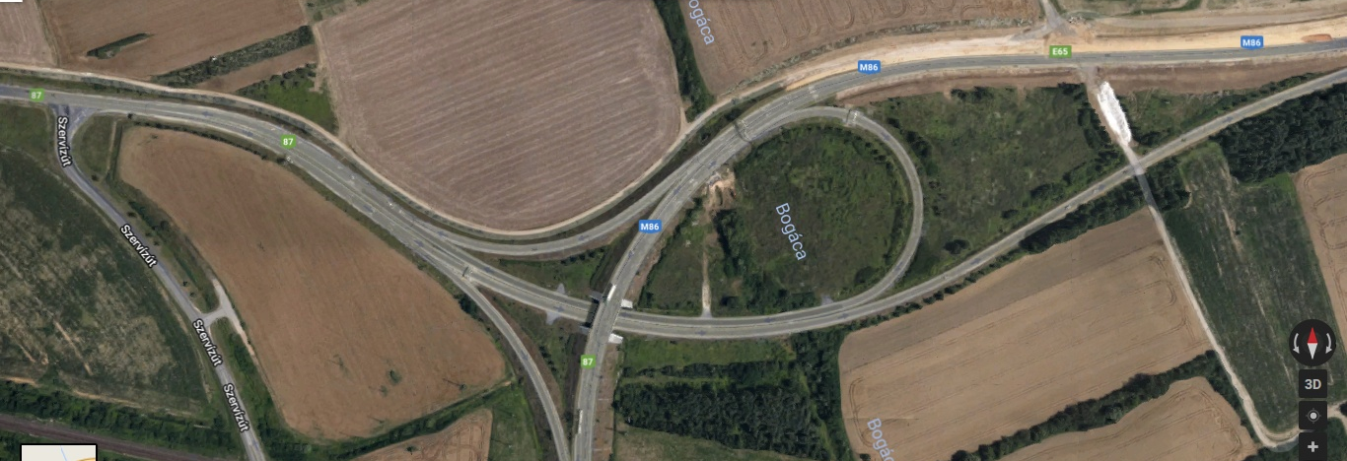
konfliktusterület (C) [conflict area (C)]
Olyan vonatkozó terület, ahol a gépjárműforgalmú területek egymást keresztezik, vagy átfedésbe kerülnek más úthasználók által használt területekkel

Slide 61
Vasút-közút keresztezése

Slide 62
Kiválasztási szempontok (súlyozási tételek M=6-VWS):
M osztály esetén (fénysűrűség):
Tervezési sebesség
Forgalomnagyság
Forgalom összetétel
Úttest elválasztás
Csomópontok
Parkoló autók
Környezet fénysűrűsége
Navigációs feladat nehézsége

Slide 63
Konfliktus területek világítási osztály kiválasztása
C=6-VWS
Tervezési sebesség
Forgalomnagyság
Forgalom összetétel
Úttest elválasztás
Parkoló járművek
Környezeti fénysűrűség
Navigációs feladat nehézsége

Slide 64
P osztály kiválasztása
P=6-VWS
Haladási sebesség
Használati intenzitás
Forgalom összetétel
Parkoló járművek
Környezeti fénysűrűség
Arcfelismerés

Slide 65
Világítási osztály kiválasztása adaptív világításhoz
Tájékoztató függelék
A világítási időszakot fel kell osztani idő zónákra
Végig venni zónánként a kiválasztást
Zónánként lesz világítási osztály
Legnagyobb zónára kell méretezni

Slide 66
2-es lap Világítási jellemzők
Fogalmak:
Az útpálya melletti környezeti hányados helyett útszél világítási hányados került bevetetésre (EIR) indexként R_{ei} (a szélső forgalmi sávval megegyező szélességű terület)
Előírások:
Összevonásra kerültek útkategóriák
ME3a, ME3b,ME3c helyett M3 osztály;
ME4a, ME4b helyett M4 osztály
Változás az U_{l} értékében van változás

Slide 67
Változások 2.
Útszélvilágítási hányados értéke csökkent a korábbi útpálya környezeti hányadoshoz képest, de nagyobb a terület.
A nem motorizált közlekedők előírásai változtak

Slide 68
P osztályok, a HS osztályok, amelyeket gyalogutakon, kerékpárutakon, vészleállósávokon és más, különállóan vagy a közlekedési út útteste mentén elterülő útfelületeken közlekedő gyalogosok és pedállal hajtó kerékpárosok részére, valamint lakóövezetek útjain, sétálóutcákon, parkolókban, iskolaudvarokon stb. való használatra dolgoztak ki.

Slide 69
3-as lap számítások
4-es lap Mérések
A bevezető szerint: optimalizálandó a mérési költség, ráfordított idő ehhez egyedi követelmények
Statikus és dinamikus mérés összehasonlítása
Képalapú fénysűrűség mérők (ILMD) egyedi követelményei
Mérési bizonytalanság értékelése

Slide 70
Különbség tétel a követelményekkel vagy tervezési elvárásokkal való összevetés céljaiban,
Irányelvek a küszöbérték növekmény ill. az útszél megvilágítás hányados méréshez
Eltérő feltételek mellett történő mérések értelmezhetősége
Adaptív útvilágítás mérőrendszereire vonatkozó megfontolások

Slide 71
Szabályozási célú automatikus mérőrendszer
Mért fénytechnikai paraméter alapján avatkozik be a berendezés működésébe
Dinamikus mérőrendszer
Mozgó mérőrendszer az útfelületen
Statikus mérőrendszer
Ami nem mozog
Előírt jellemző
Olyan mennyiség, amely megfelel a számítási szabályoknak
Egyedi jellemző
Adott és jól meghatározott feltételek melletti mennyiség, amely eltér a 3. tagban előírttól

Slide 72
Előírt fénysűrűség,
egyedi fénysűrűség
Kiterjesztett egyenletesség (tájékoztató)
A min és max értékek meghatározását a környezet, burkolat inhomgenitása stb. befolyásolja, ezért definiálták.
A lemért zóna adott %-án átlagolt értékek használata mellett kapott egyenletesség. Jele: c index; c lehet 0,5%; 1%; 5%; 10%.
Az egyenletességet a súlyozott értékek alapján kell meghatározni

Slide 73
A_{g} (g = 1, …, G)- felület
Q_{g},p(g = 1, …, G) – mért érték
min

Slide 74
Sorozatmérés =automatikus mérőrendszerrel szabályozási célból
ILMD képalapú fénysűrűségmérő rsz, amely megfelelően illesztett szűrővel, detektormátrix érzékelővel helyszíni fénysűrűség eloszlásának mérésére kalibrált, digitális elektronikus eszköz
Osztott fényérzékelő rsz, horizontális megvilágítás mérésére szolgáló módszer, amely detektor párokat használ: az első előre mutató irányba, a második visszafelé mutató irányban elhelyezkedő félgömbfelületre vonatkoztatott megvilágítást

Slide 75
További újdonságok:
a szimbólumok egységesítése
Az indexek jelentése:
Első index
f – világítási osztályon alapuló mennyiség
d – tervezési elvárás (útügyi hatóság
részére szükséges érték)
c – számított érték
m – mért érték

Slide 76
A második index jelentése:
geometriai körülményekre utal (pl.: sáv)
A harmadik index jelentése:
Mérési körülmények ( pl.: p-egyedi jellemző, )
középvonal mentén mért előírt legkisebb fénysűrűség jele: L_{min,m,c}
Középvonal mentén mért egyedi legkisebb fénysűrűség jele: L_{min,m,c,p}

Slide 77
Mérési célok:
Átadás-átvétel, üzembehelyezés szabványos vagy tervezési elvárásoknak való megfeleltetés (hatósági engedélyezés)
Mérés az élettartam alatt (karbantartási értékek alapján)
Adaptív világításra vonatkozóan
Eltérések vizsgálatára

Slide 78
Dinamikus mérés
Kiváló lehetőség homogenitás vizsgálatára,
Teljes út hálózat vizsgálatára
időtakarékos

Slide 79
Mérőeszközök általános követelményei
A műszereket kalibráltatni kell! (Nem újdonság)
Az érzékelő fotometriai jellemzőit a környezeti hőmérséklet és páratartalom valamint a világítótest spektrális összetételének figyelembevételével korrigálni kell!

Slide 80
Fényelem illesztés; jóságát az f₁ index jellemzi
f₂ az irány v. térbeli illesztés (cosinus korrekció) jóságát jellemzi

Slide 81
Mérési körülmények
Új alfejezet: ff-k és lpt-k öregítése MSZ EN 13032 szerint
Nem új alfejezet, de részletesebb
Bekapcsolás utáni stabilizáció, kétség esetén adatgyűjtés kell, ill. tápfesz. megfigyelése hasznos lehet
Éghajlati viszonyok módosult, alfejezetekre oszlott. Újdonság, hogy a mérésért felelős személy dönt a halasztásról

Slide 82
Mérési körülmények 2.
Útviszonyok eddig így nem szerepelt a burkolat öregedése ill. a tervezésnél figyelembevett és valós ρ érték közötti eltérésre hívja fel a figyelmet. Nem kötelező az ezzel foglalkozó melléklet, mérni, mérni, mérni! (geometriát, út, vil.ber, fesz stb.)

Slide 83
Mérési körülmények 3.
Külsőfény és a fény árnyékolása nem új, de bővült. Ne árnyékoljunk, de
élettartam alatti mérésnél ezeket a globális teljesítőképesség részének lehet tekinteni.

Slide 84
Rácspontok
Kijelölésük a 3 tag szerint, kicsit módosult: élettartam alatti mérésnél engedi a mérési pontok ⇓, ill.50%al csökkentett ponthalmaz is lehet, ha lefedi a teljes felületet. Mérési bizonytalanságot értékelni kell.

Slide 85
Újdonságok.
Útszél-megvilágítási hányados R_{EI}
Küszöbérték-növekmény mérése (f_{TI})
Az úttest szélén éppen kívül eső szegélycsíkon mérhető átlagos horizontális megvilágításnak az úttest szélén belüli szegélycsíkon mérhető átlagos horizontális megvilágításhoz viszonyított aránya, ahol a szegélycsíkok szélessége az úttest egy forgalmi sávjának a szélességével egyezik meg.

Slide 86
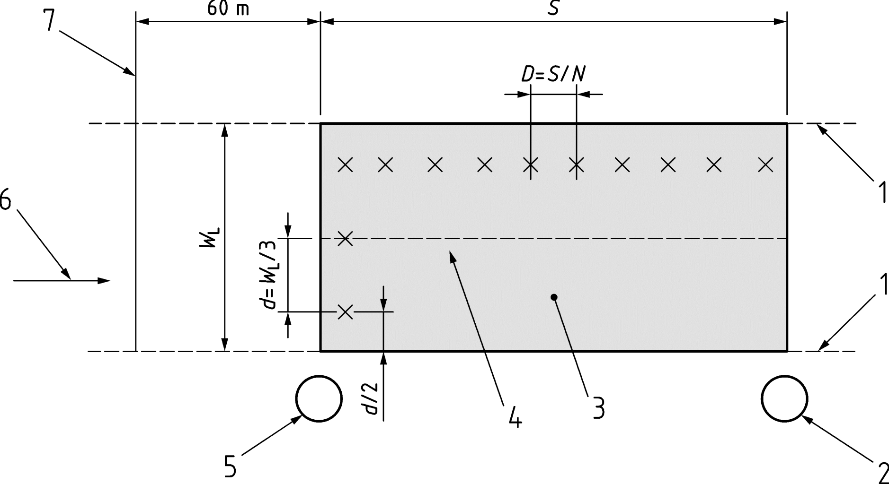
Mérési pontok elhelyezése
S < 30 m, N = 10;

Slide 87
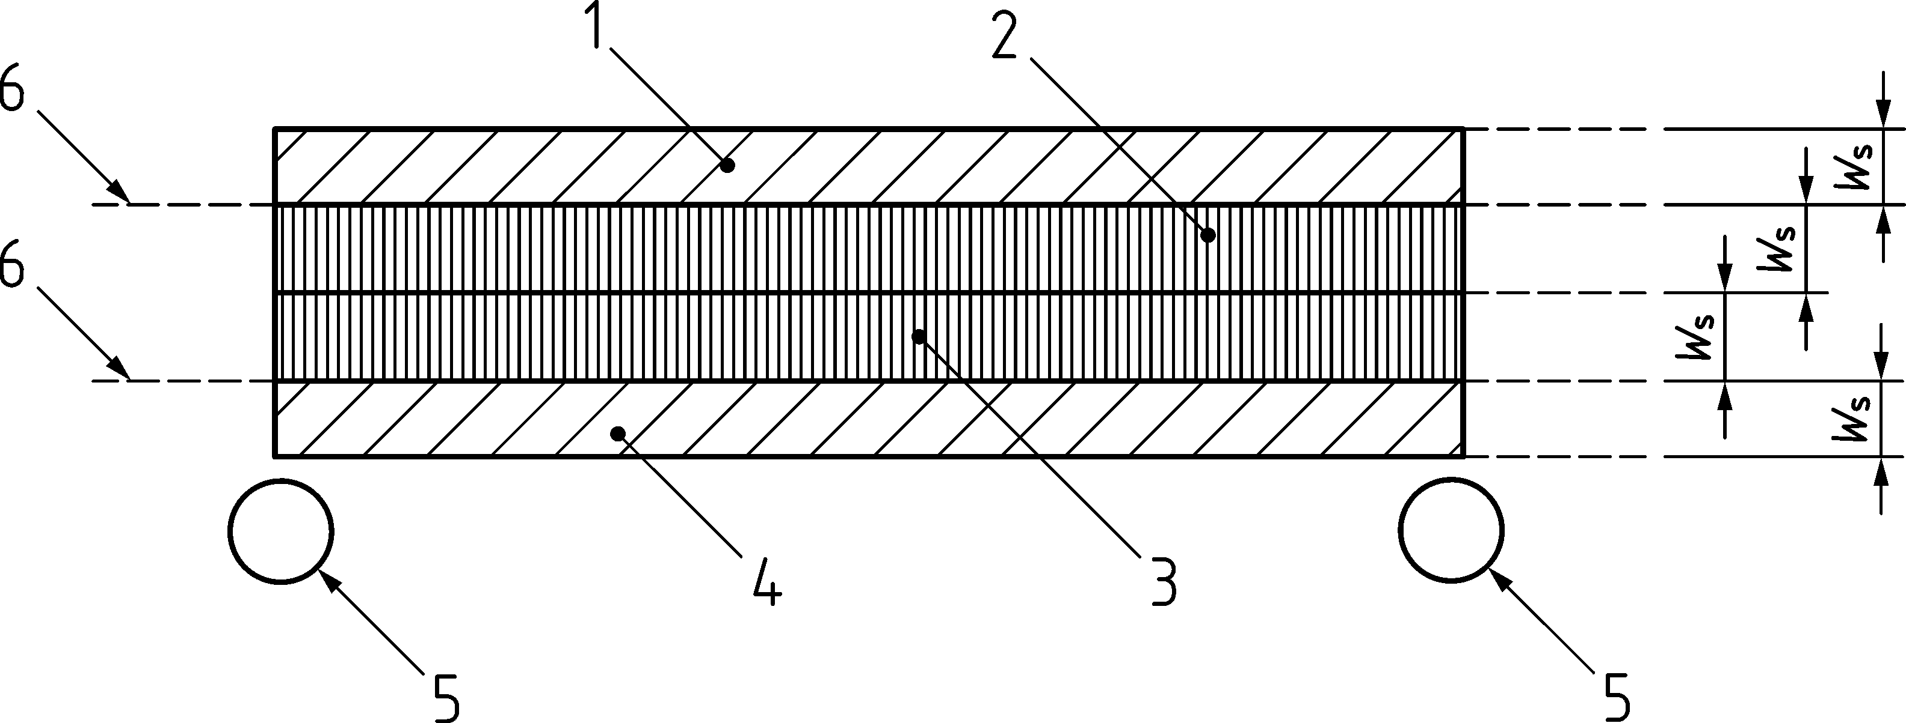
Útszél világítás értelmezése
1,2,3,4 – sávok száma
5 - lámpatest
6 – út szegély (csík)
W_{s} – sáv szélesség

Slide 88
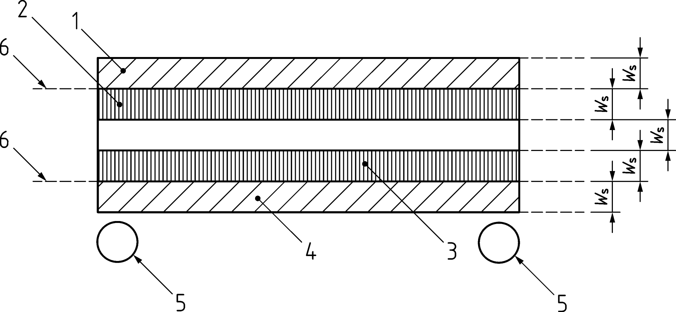
Útszél világítási hányados értelmezése 3 sávos út esetén

Slide 89
Útszél megvilágítási hányados számítása
Ha nem mérhető, akkor a mérhető és számított átlaga kell a jkv-ben

Slide 90
Küszöbérték-növekmény jelölése változott TI helyett f_{TI}
Az út mért átlagos fénysűrűségéből és az l. lámpatest által a nézés irányára merőleges síkban és a megfigyelő szemének magasságában létrehozott, mért megvilágításból, és a rálátási szögből (lpt fénytechnikai kp-ra való rálátás iránya közötti szög) lehet meghatározni az ismert képletek alapján.
Csak a számítások szerinti legnagyobb f_{TI}-nek megfelelő helyzetet kell ellenőrizni!

Slide 91
Jegyzőkönyv (minta a mellékletben)
Mérés célja
Fontos összegyűjtött információk
Alkalmazott eszközök adatai (dátum, érvényesség, mérésügyi nyomon követhetőség
Időjárási körülmények
Alkalmazott eljárások rövid leírása mérési bizonytalanság értékelésével
Mérési eredmények, bizonytalanságukkal együtt

Slide 92
Jegyzőkönyv folyt.
Zónák kijelölése okok, indokok, ha nem teljes hosszban mértek
Környezetből származó fények kizárása vagy számításba vételükkel kapcs. Adatok
Az egyéb további információk, mint pl.:akadályok, figyelembe nem vett pontok, pl zebrára esők, útszél megvilágítási hányados

Slide 93
Mérési bizonytalanság (csak tájékoztató)
Fénysűrűség mérésnél
Figyelembeveendők:
Fényérzékelő tulajdonságai (spektrális érzékenység, irányérzékenység, linearitás, kijelző felbontóképessége,zaj stb.)
Pont azonosítása
Mérési pont effektív területe
Tényleges helyzet

Slide 94
Mérési bizonytalanság (csak tájékoztató)
Megvilágítás mérésnél
Figyelembeveendők:
Fényérzékelő tulajdonságai (spektrális érzékenység, irányérzékenység, linearitás, kijelző felbontóképessége, méréshatár váltás, zaj és sötétáram)
Pont azonosítása
Mérési pont effektív területe
Tényleges helyzet

Slide 95
5. Lap Energiahatékonyság
fajlagos teljesítménysűrűségi mutatót (PDI) DP
éves energiafelhasználási mutatót (AECI) DE
A kettő együtt használandó!
Csak egy projekt változatainak összehasonlítására használható!
Különböző útgeometriák, különböző követelmények esetén NEM HASZNÁLHATÓ!

Slide 96
fajlagos teljesítménysűrűségi mutatót (PDI)
meghatározása
Egy részterületekre osztott terület adott üzemállapotra vonatkozó fajlagos teljesítménysűrűségi mutatója
D_{P} a fajlagos teljesítménysűrűségi mutató ; W·lx⁻¹·m⁻²;
P a vonatkozó terület megvilágításának
vill.teljesítménye, W
E_{i} az i. terület átlagos megvilágítása, lx
A_{i} az i. terület nagysága, m²

Slide 97
éves energiafelhasználási mutatót (AECI)
meghatározása
D_{E} az útvilágítási létesítmény éves energiafelhasználási mutatója, Whm⁻²
P_{j} a j-edik működési időszakhoz kapcsolódó üzemi teljesítmény, W
T_{j} a működési profilnak a j-edik időszakához tartozó időtartam, amikor a felvett teljesítmény P_{j} ; h;
A az ugyanazon világítási elrendezés által megvilágított terület mérete, m²;

Slide 98
Köszönöm megtisztelő figyelmüket.

